Slide 1
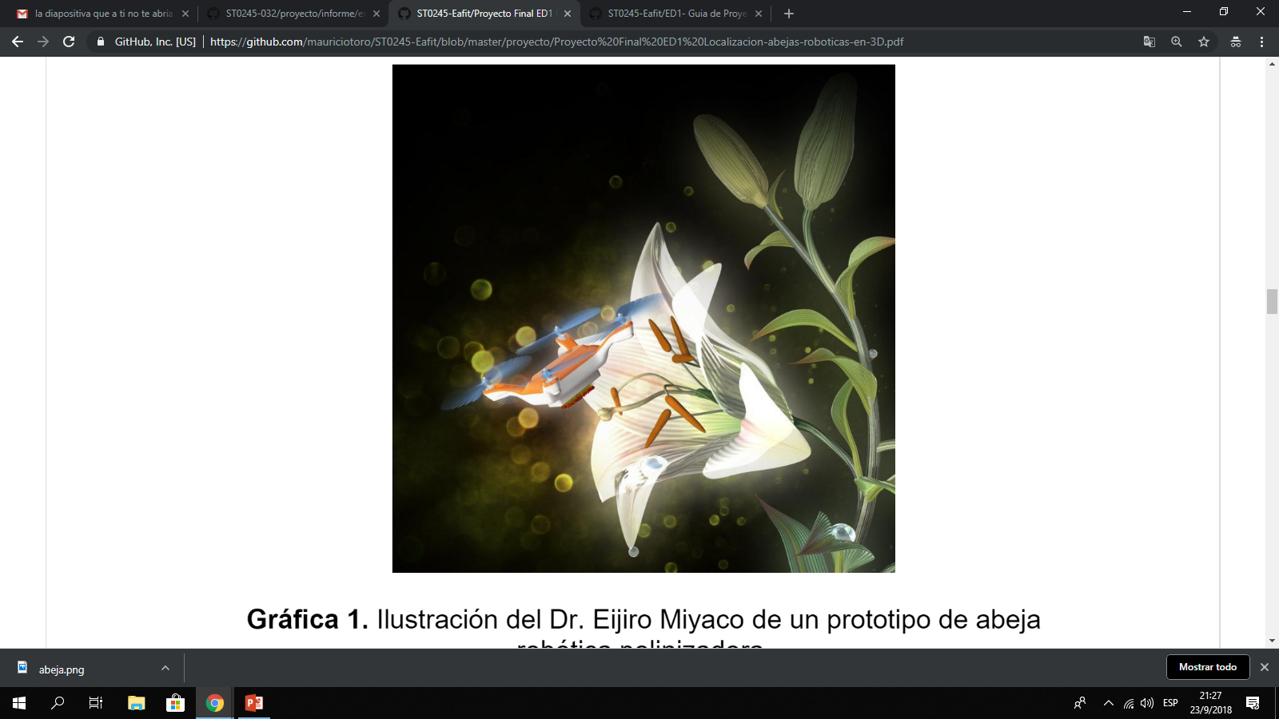
Una Alternativa Artificial, Drones Polinizadores
Integrantes:
- Kevin Herrera
- Manuel Gutiérrez
- José Joab Romero
Docente:
-Mauricio Toro
Fecha:
octubre 30 2018
Imagen: ilustración del Dr. miyaco de un prototipo de abeja robótica polinizadora

Slide 2
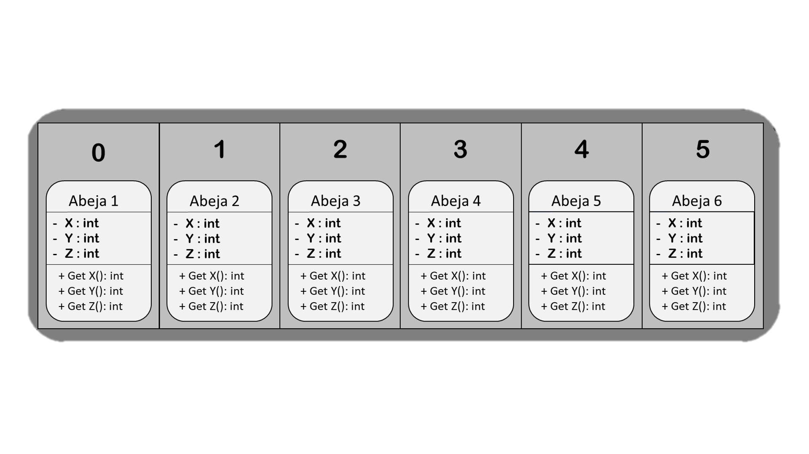

Estructura de Datos Diseñada:
ArrayList
ArrayList es una estructura de datos que permite almacenar elementos del mismo tipo en un arreglo, así como acceder a ellos o eliminarlos
ArrayList de Abejas
Complejidad de los métodos

Slide 3
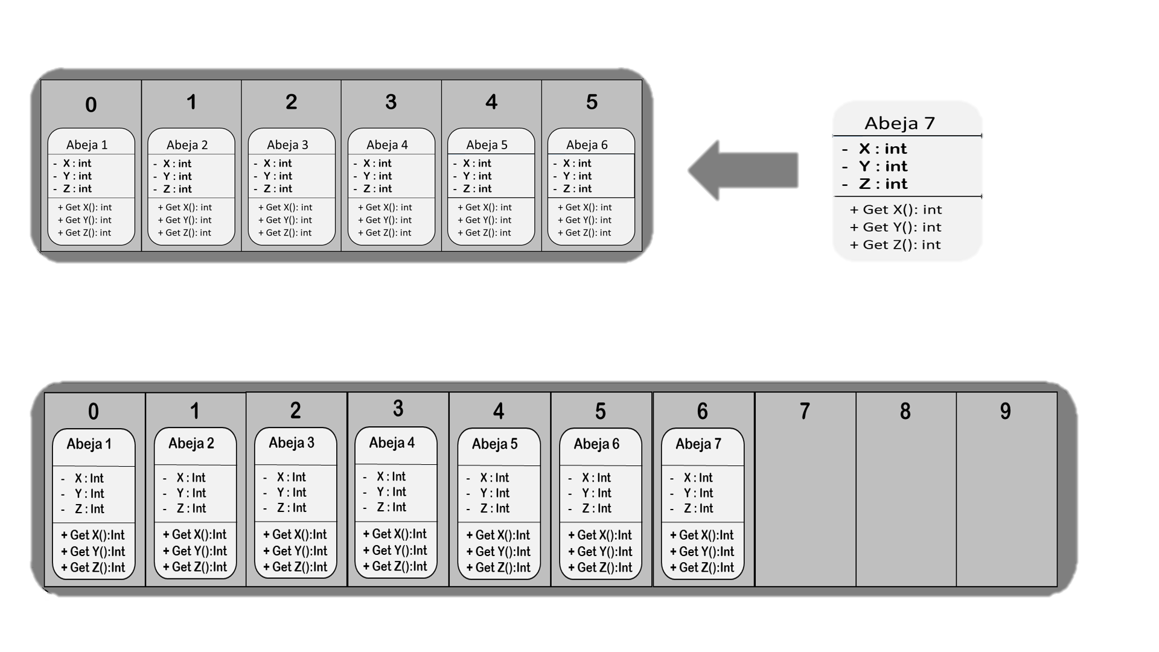
Operaciones de la estructura de datos:
ArrayList
Método Agregar: permite añadir un elemento al arreglo; si este se encuentra lleno, se expande para permitir la acción.

Slide 4
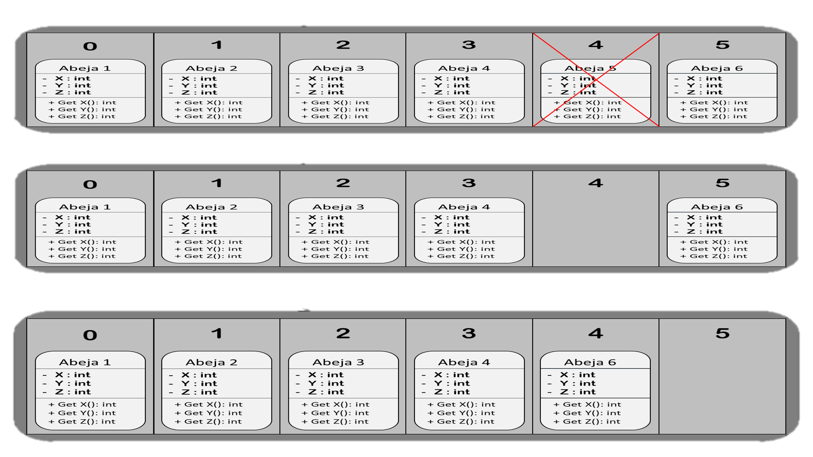
Operaciones de la estructura de datos:
ArrayList
Método Remover: permite eliminar un objeto del arreglo y desplazarlos todos los elementos después de el hacia la izquierda.

Slide 5
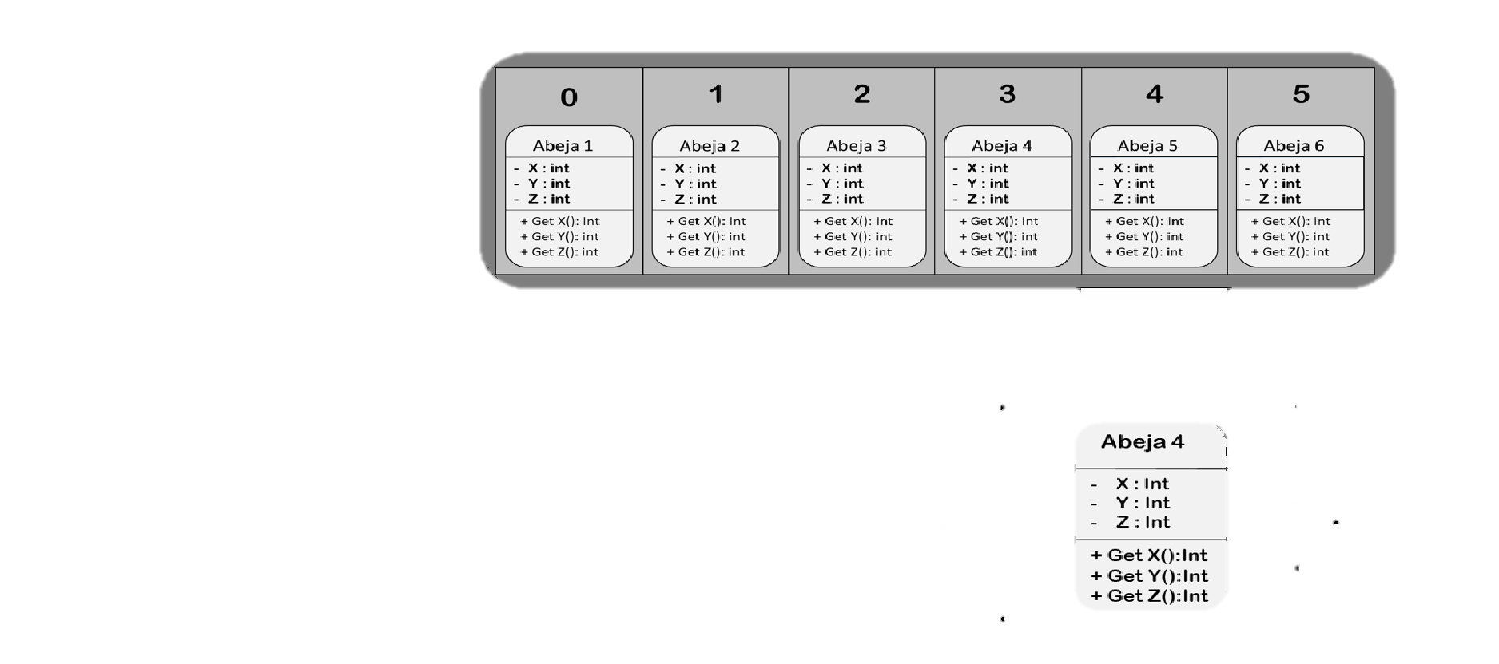
Operaciones de la estructura de datos:
ArrayList
Método buscar: permite acceder directamente a un elemento del arreglo y obtener la información de él
Resultado
Arreglo.get(4)

Slide 6
Criterios de diseño de la estructura de datos:
ArrayList
- Acceder a un elemento del arreglo es O(1).
Siempre se agregan elementos al final por lo tanto su complejidad es O(1).
Se pueden almacenar información de manera dinámica sin conocer la cantidad de datos
Permite optimizar el código al remover elementos y enviarlos a otro arreglo

Slide 7
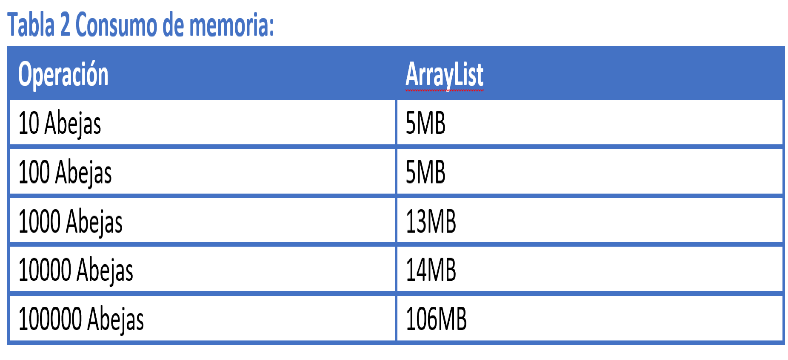
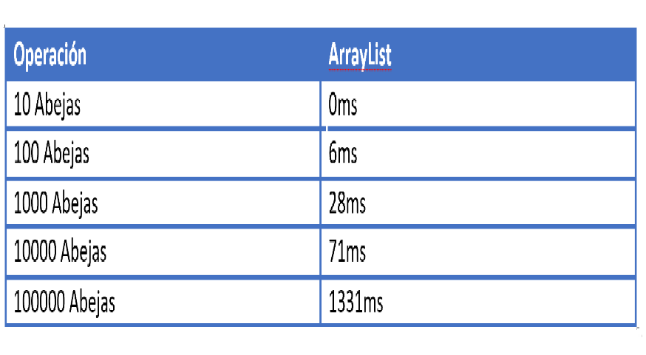
Consumo de tiempo y análisis de la estructura de datos:
ArrayList
Consumo de memoria en diferentes situaciones
Tiempo de ejecución en diferentes situaciones

Slide 8
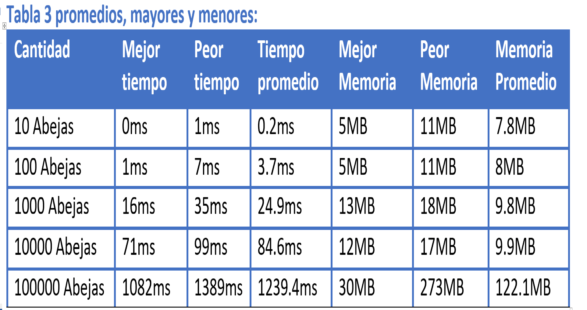
Consumo de tiempo y análisis de la estructura de datos:
ArrayList
Promedios, máximos y mínimos

